Slide 1



Slide 2
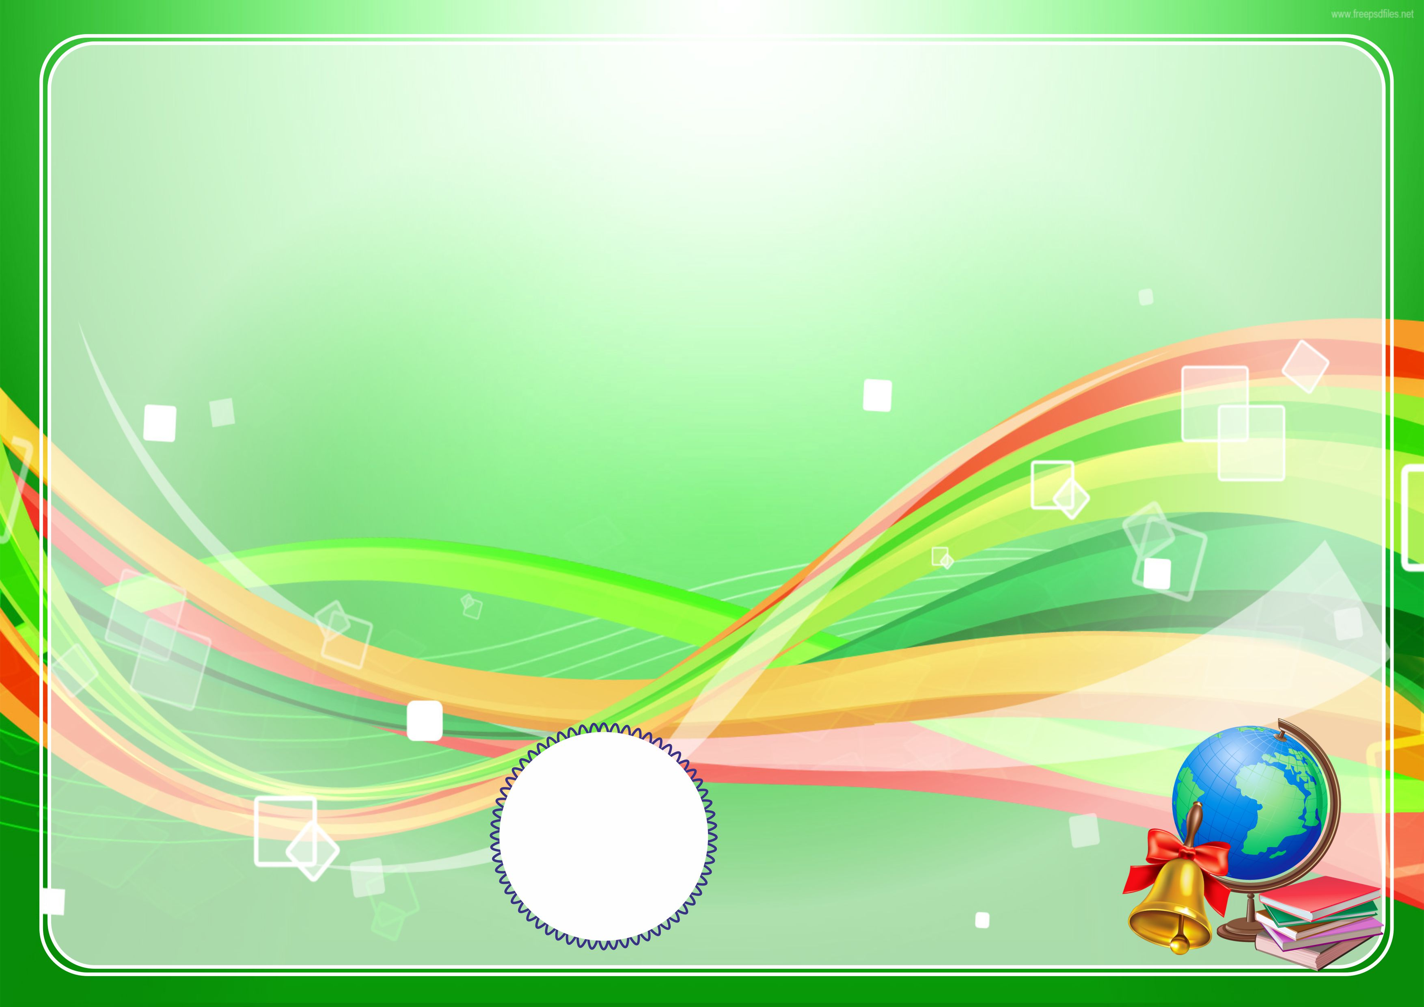
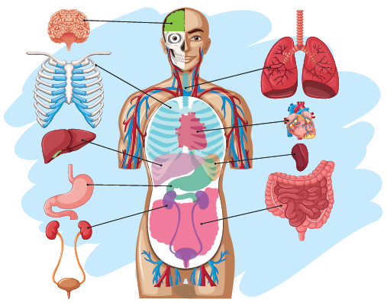
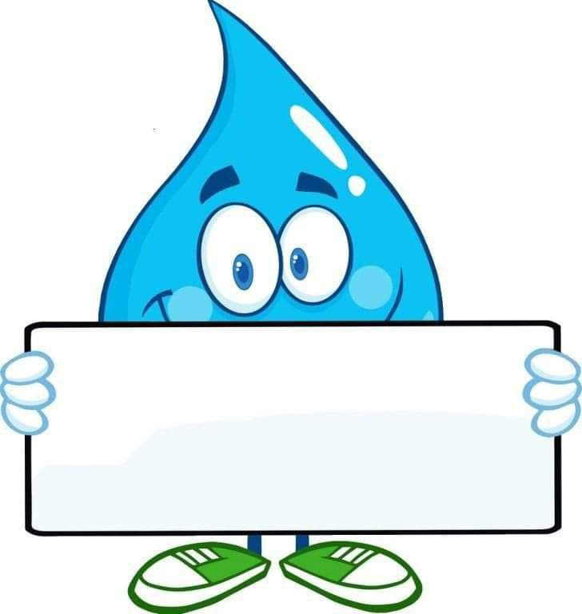
4-bo‘lim: Sog‘ tanda-sog‘lom aql
Mavzu: Tanamizni o‘ranamiz
83-dars

Slide 3
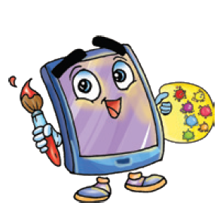
Rasmdagi tana a’zolarini bilasizmi?
Ularning nomini ayting.
Bosh miya
O‘pka
Qovurg‘a
Yurak
Jigar
Taloq
Oshqozon
Ichaklar
buyrak

Slide 4
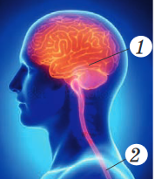
Odamning qo‘l va oyoqlari harakati
nima orqali boshqariladi ?
o‘qiydi
yozadi
eshitadi
o‘ylaydi
fikrlaydi
Odamning qo‘l va oyoqlari harakati
bosh va orqa miya orqali boshqariladi.

Slide 5
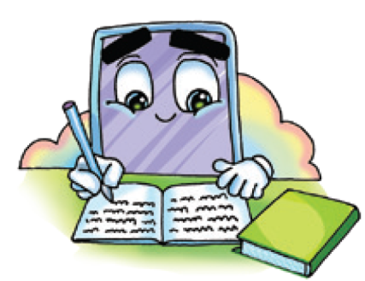
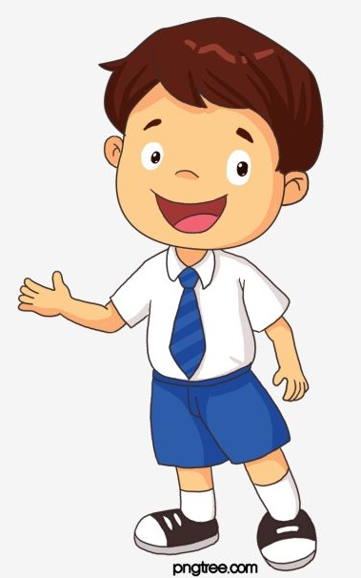
Daftardagi mashqlarni bajaring.

Slide 6
A’zoning nomiga u bajaradigan vazifani moslashtiring.
Qonni kislorodga to‘yintiradi
Burun
Hid biladi.
O‘pka
Ko‘radi.
Quloq
Eshitadi.
Yurak
Tanadagi qonning aylanishini ta’minlaydi.
Ko‘z

Slide 7

Bugungi dars haqida
oila a’zolaringiz bilan suhbatlashing

